Slide 1
APS300320 Heuristiky, zkreslení a iracionalita (v každodenní praxi) Přednášející: Marek Vranka
(prostor pro loga sponzorů)
1.
Úvod, administrativa a pár metodologických poznámek,
(aneb co čekat a co ne)
Předmět APS300320 nebyl (zatím) podpořen z žádného grantu. A taky tak i vypadá...
(část prezentace přebraná od Petra Houdka, https://webhosting.vse.cz/xhoup05/teaching.html)

Slide 2
Paměťový test

Slide 3
Change Blindness (CB)
Simons, Rensink, (2005): „[CB] is the striking failure to see large changes that normally would be noticed easily. Over the past decade this phenomenon has greatly contributed to our understanding of attention, perception, and even consciousness. The surprising extent of change blindness explains its broad appeal, but its counterintuitive nature has also engendered confusions about the kinds of inferences that legitimately follow from it.“
výzkum vnímání změn má dlouhou tradici, ale až od 90. let užívá méně abstraktní podněty a přibližuje se k situacím vnímání v běžném životě
variováním aspektů u nichž dochází ke změně, zaměření pozornosti a charakteru změny možno zkoumat vnímání
pozor – častá chybná interpretace je, že CB dokazuje chudost, neúplnost či dokonce absenci našich vizuálních reprezentací
viz Sperling (1960) - 4 vs 9 z 12 písmen, rychlé zapomínání
(mimochodem, hledáme zájemce o studium této oblasti!)
co ale dopady do běžného života? jde i o něco víc, než „najdi 10 rozdílů“, kdy vám neukážou oba obrázky současně?

Slide 4
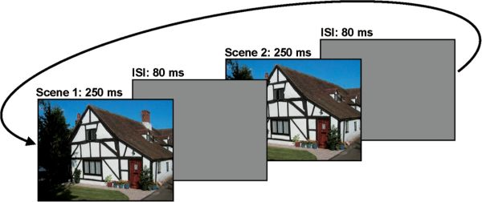
tzv. flicker-task metoda

Slide 5
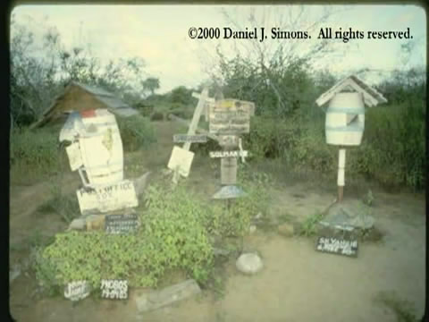
gradual change – změna přímo před očima

Slide 6
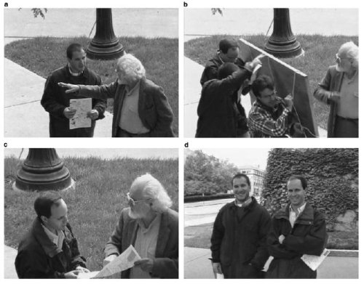
a příklad ze života

Slide 7
CB a pozornost
ve všech případech ke změně dochází tak, že nepřitáhne pozornost
(střídání statických obrázků, filmový střih, postupná změna, chvilkové zakrytí figuranta a pod.)
pozornost někdy nepřitáhne ani výrazná změna, pokud není očekávána a subjekt se zaměřuje jinam
známé video s počítáním přihrávek a gorilou
navíc nelze simultánně zpozorovat víc než 1 změnu
ačkoliv pozornost možno věnovat 4-5 objektům (Simons, Rensink, 2005)
ale změny v sémanticky významnější prvcích jsou zpozorovány rychleji a častěji
taky pokud se změna týká oblasti, s kterou má subjekt zkušenosti
(zatím) žáden vztah mezi jakýmkoliv rysem a úspěšností v CB
vztah s working memory nepotvrzen (Bredemeier, Simons, 2012)
lze využít pro zjišťování, čemu subjekt věnuje pozornost (jako doplněk fixací očních pohybů)

Slide 8
Change Blindness Blindness (CBB)
přeceňování vlastní schopnosti zpozorovat změnu – Levin et al., (2002)
 | Odhad | Realita
šál | 76 % | 0 %
talíř | 90 % | 0 %
herec | 69 % | 0 %
skutečná osoba (door) | 97 % | 46 %

Slide 9
CBB – odhad bez a s oddálením

Slide 10
poznámky k CBB
robustní chybné metakognitivní přesvědčení
rozdíl v oddálených odhadech u objektů a osob
vnitřní koncept identity (?)
lidové teorie mysli, pozornosti a paměti (význam paměti možná podceňován)
často dostupné živé a detailní vzpomínky
v běžném životě chybí feedback a možnost učení
experimentálně (Loussouarn, 2011) bylo možné ovlivnit odhady vlastní úspěšnosti v CB úlohách
významné dopady do běžného života
nedůvěra k lidem, jenž si něco „nevšimli“
přeceňování vlastní spolehlivosti (očití svědci)
nedostatečná kontrola a mngmnt pozornosti (radiologové)

Slide 11
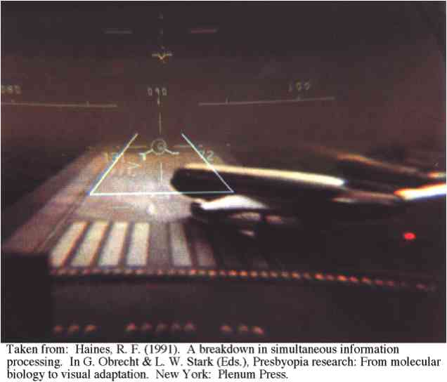
Fisher, Haines, Price (1980) – studie HUD asistence pro piloty komerčních letadel
2 z 8 pilotů na simulátoru vůbec nezaznamenala letadlo blokující přistávací dráhu
reakční čas se při použití HUD v průměru zvýšil z 1,75 na 4,12 s)

Slide 12
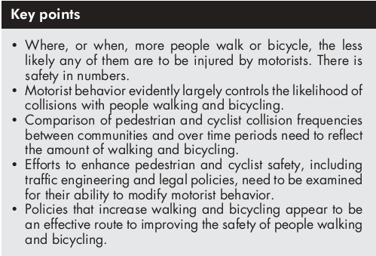
Jacobsen (2003) – šance, že daného chodce/cyklistu srazí auto klesá s rostoucím počtem chodců/cyklistů
stávají se méně „nečekanými“?

Slide 13
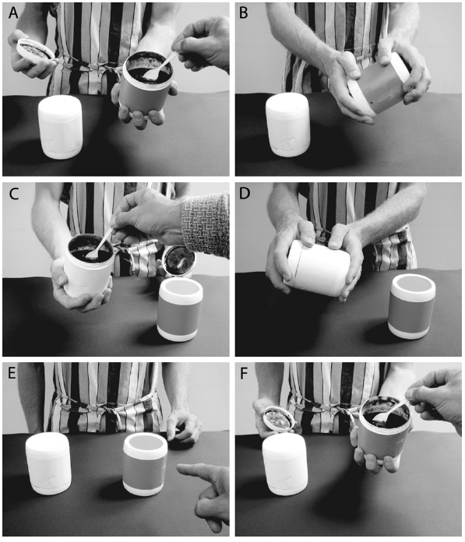
Hall et al., 2010 – Slepota k volbě
džemy a čaje
ochutnávka v reálném super-marketu (n = 180)
celkově pouze třetina výměn zaregistrována
i pro výrazně odlišné (jablko - skořice vs grep) jen polovina

Slide 14
CB - Reference
popularizační:
Chabris, C., & Simons, D. (2011). The invisible gorilla: And other ways our intuitions deceive us. Broadway Books.
odborné:
Simons, D. J., Rensink, R. A. (2005): Change blindness: Past, present, and future. Trends in Cognitive Sciences 9, 1, 16-20.
Levin, D. T., Drivdahl, S. B., Momen, N., & Beck, M. R. (2002). False predictions about the detectability of visual changes: The role of beliefs about attention, memory, and the continuity of attended objects in causing change blindness blindness. Consciousness and cognition, 11(4), 507-527.
doplňující:
Bredemeier, K., Simons, D. J. (2012). Working memory and inattentional blindness. Psychonomic bulletin & review, 1-6.
Hall, L., Johansson, P., Tärning, B., Sikström, S., & Deutgen, T. (2010). Magic at the marketplace: Choice blindness for the taste of jam and the smell of tea. Cognition, 117(1), 54-61.
Fisher, E., Haines, RF, & Price, TA (1980). Cognitive issues in head-up displays. NRTA Technical Paper 1711.
Loussouarn , A., et al. (2011) Exploring the informational sources of metap erception : The case of Chang e Blindness Blindness . Consciousness and Cognition.
Sperling, G. (1960). The information that is available in brief visual presentations. Psychological Monographs, 74 (Whole no. #498), 1–29.

Slide 15
Administrativa
kontakt: marek.vranka@ff.cuni.cz
do předmětu uvádějte prosím HBIr či APS300320
KH: ut 16:00 – 17:30, C329 (po domluvě)
povinnosti:
číst články
na příště: Gigerenzer, G. (2008): Why heuristics work. Perspectives on Psychological Science 3, str. 20-29. a Kahneman, D. (2003): Maps of bounded rationality: Psychology for Behavioral Economics. American Economic Review 93, str. 1449-1475.
vypracovat návrh VG (netýká se vyšších ročníků, které jej stejně nemohou podávat) – jde o výbornou příležitost jak získat prostředky pro zajímavý výzkum
docházka nepovinná, předpokládá se ale, že se párkrát ukážete a hlavně přispějete do diskuse
(alespoň podnětným dotazem)

Slide 16
Dotazník
děkuji všem, co poslali odpovědi na dotazy!
(byla vás většina)
důvod zapsání? zajímavé, zábavné téma, dovědět se víc o zkresleních v životě...
co kurz přinese? lepší porozumění lidem, náhled a kontrola vlastních H&B, nápady na výzkumy
forma? čtení článků a diskuse o nich – studentské referáty ne
co vadí? nudnost, suchost, referáty, chybějící struktura
dotazy? zatím nic, event. VG

Slide 17
Vnitřní granty
www.ff.cuni.cz/FF-7330-version1-Pravidla_2013_zadani.doc
nesmírně nenáročné požadavky (CV, projekt na 1 normostranu, stručný harmonogram a rozpočet, minimální účetní vykazování)
možnost získat až 60 tis. Kč pro vlastní (výzkumnou) potřebu a dalších 50+ tis. Kč na studijní cesty a další drobné výdaje
čím víc projektů, tím větší šance, že se podpoří opravdu ty nejkvalitnější

Slide 18
Metodologie experimentální psychologie a behaviorální ekonomie
„Kdo vědu umí, ji dělá, kdo neumí, žvaní o její metodologii.“
Paul Samuelson
I. Agregátní studie (kvazi-/přirozené experimenty) – využívání reálných dat.
chybí randomizace (kontrolovat můžeme jen to, o čem víme)
II. Experimenty, podmínky aplikace jejich výsledků do praxe:
Experimentální design je externě validni (Loewenstein, 2001)
Subjekty experimentu jsou reprezentativní
Interpretace výsledků je pak ekologicky validní.
Stále však bude “sterilní”, interakce existující v realitě budou chybět (a další budou navíc, “i experiment je sociální interakce”). Nutnost vycházet z mnoha (!) replikovaných (!!) experimentů.

Slide 19
Subjekty v dosavadních studiích
Henrich, Heine, Norenzayan (2010)
Většina studií vychází ze subjektů, kteří žijí ve WEIRD zemích (96% z W.), vůbec nejčastěji jsou to studenti (psychologie – 67% až 80%).
Western, Educated, Industrialized, Rich, and Democratic.
(DIVNE – demokratické, industrializované, vzdělané, ne-nuzné a euroamerické - Houdek, 2011)
Jak to může vychylovat výsledky?
samozřejmě ne každý výzkum zobecňuje, některé hledají naopak rozdíly mezi národy, zkoumají osobní hodnoty a pod.
často ale (implicitně – např. v názvu) ano

Slide 20
2. Subjekty experimentu (reprezentativnost)
Müller-Lyerova iluze
Mezikulturní výzkum

Slide 21
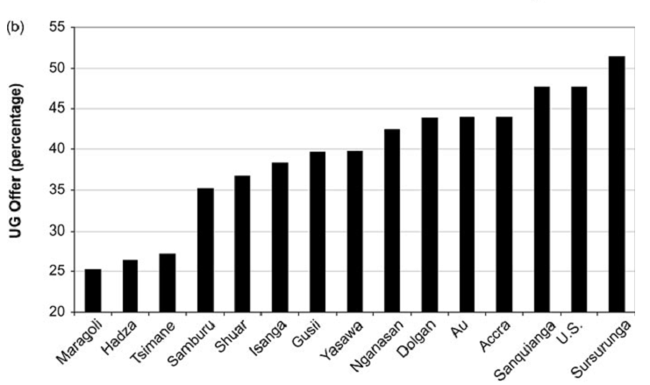
“Typický subjekt?”
Henrich et al., 2005 až 2010

Slide 22
“Typický subjekt?”
Hra na veřejné blaho s trestáním (PGG with P)
Mezikulturní výzkum
Subjekty každé kolo vkládají do fondu část ze své dotace. Nashromážděný fond se znásobí a poté rozdělí mezi všechny subjekty ve stejném poměru. Mohou nákladně trestat ty, s jejichž příspěvky nesouhlasí.
Antisociální trestání – trestají hráče, kteří dali naprůměrný příspěvek.

Slide 23
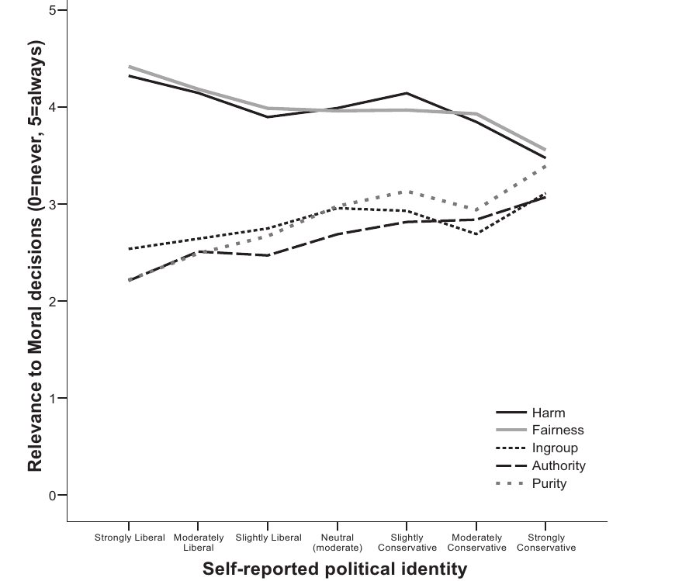
Morální usuzování

Slide 24
Subjekty
Subjekty experimentu by měly mít stejné charakteristiky (složení) jako v lidé rozhodující se v reálných situacích.
Rozhodování je pak ekologicky validní (uvědomit si, že rozdíly v subjektech mohou být často ne-sledovatelné – jaké?).
Ve studiích však velmi často malý počet, nereprezentativní výběr.
Je-li skupina homogenní, lze experimentální manipulací dosáhnout signifikantních výsledků.
Často není ten případ: při kontrole na více faktorů “objevený” vztah zmizí (věk, pohlaví, sociální statut, vzdělání, velikost sídla, osobní charakteristiky, čas od posledního jídla, atd.).
Vždy se ptát: Čím jsou subjekty specifické a jak toto specifikum může ovlivnit výsledky (kupř. u anket respondenti s minimálními časovými oportunitními náklady - ?).

Slide 25
1A: Ovlivnění sledováním
Chování subjektů by neměl měnit fakt, že jsou sledovány, jedna z verzí Hawthornského efektu (ke kterému v H. továrně ale nedošlo – Levitt, List, 2009)
Málokdy lze zcela vyloučit, lze však minimalizovat vhodnými motivacemi.
I v realitě jsme sledováni.
Bateson et al. (2006) – Nicméně, Raihani a Bshary (2012) v on-line designu nereplikovali.

Slide 26
1B: (Finanční) motivace k výkonům
Úroveň odměny (tj. jak je vysoká, relativně, absolutně).
Struktura odměny (tj. z jakých kroků/cílů plyne, kdy).
Povaha odměny (tj. finanční, studijní kredity, sociální kapitál, jídlo).
Finanční je nejjednoduší k implementaci, jde o univerzální motivátor.
Pozor (!) na vnitřní a vnější motivace
Odpovědi/reakce subjektů jsou motivovány “měřitelně” (tj. subjekty projevují preference za oportunitních nákladů), nikoliv tím “co by měly odpovědět” (zejména problematické u ekonomie štěstí, WTP, WTA, ad.).

Slide 27
1B: (Finanční) motivace k výkonům
Výsledky studií využívajících malé, střední i velké odměny (kupř. až ekvivalent 3 měsíčního platu – v Indii nebo na Slovensku) jsou někdy srovnatelné, v jiných případech nikoliv.
Obvykle se však subjekty chovají “motivovaně”.
hypotetické (či “reputační”) odměny v některých případech dávají podobné výsledky jako experimenty využívající reálné odměny, v mnohých aspektech se liší.
Panuje vyšší variabilita výsledků, subjekty nevěnují svým rozhodnutím stejné množství času/své snahy (jsou více ovlivněni nepodstatným framingem), atp.
Odlišit “normu” účasti na experimentu, tj. paušální poplatek a získanou “odměnu”.
Hra na diktátora: získaly – 40% se podělilo, vydělaly – 5%.

Slide 28
1C: Přesně definovaný postup
Na rozdíl od psychologie, v experimentální a (často) behaviorální ekonomii existuje standard hyperdetailních “manuálů” jak bude experiment/hra probíhat.
Subjekty nejsou odkázány na improvizaci a “hledání smyslu experimentu”.
Možnost cvičných kol (tj. sledujeme rozhodování subjektů za možnosti získání zkušenosti/učení).
Je zajištěna vyšší replikabilita studie.
ale pozor – zkoumat např. korupci bez jediné zmínce o „korupci“ či ilegálním/nemorálním chování v instrukcích je přinejmenším zvláštní

Slide 29
1C: Opakování (možnost učení)
Možnost, aby se subjekty adaptovaly na nové prostředí (získaly zkušenosti), nehrály “náhodně”.
Získání feedbacku (znalost, že došlo k chybě).
Možnost, aby se subjekty naučily, jak se v prostředí chovají ostatní.
Jde však o experiment, existuje hrozba, ze subjekty přizpůsobí chování anomální/umělé povaze experimentu – extrapolace výsledků?
Je-li v realitě učení (opakování) omezeno či znemožněno, experiment jej pochopitelně nemusí obsahovat.
http://www.youtube.com/watch?v=9hq5jZrFTbE
1x?
Lee et al. (2008)

Slide 30
1D: Vyvarování se podvodu a obelhávání subjektů
Psychologické studie využívají z 30-50 % podvodů.
Metoda na jinak nezjistitelné rozhodování (?), avšak objevuje se riziko artefaktů, “hry vůči experimentátorovi”.
Kdo na hodině behaviorální ekonomie pomůže kolabujícímu studentovi?
Gray (2010)

Slide 31
1E: Další
Nezaměňovat časové preference a transakční náklady.
Co se skrývá za odměnou “peníze za měsíc”?
Otázka vnímání/rámování situace subjekty.
„Komunitní hra“, „hra na Wall Street“ + DG: bude rozdíl, mají-li dát ze svého či si vzít z cizího? [Náplň 9. přednášky.]
Problém skrytých proměnných.
Výsledky ovlivňují “jiné”, nezvažované vlivy (denní doba, roční období, barva místnosti, složení subjektů atd.)
Proč 2,6x častěji umírají na přechodech lidé nakažení toxoplazmózou? Co když v jedné sledované skupině (třeba příjemců u UG) bude více lidí, jež toxoplazmózou trpí? Nutnost randomizace!

Slide 32
Loewenstein, G. (2001). Experimental economics from the vantage-point of behavioural economics. The Economic Journal, 109(453), 25–34.
Henrich, J., Heine, S. J., & Norenzayan, A. (2010). The weirdest people in the world. Behavioral and Brain Sciences, 33(2-3), 61-83. Bateson, M., Nettle, D., & Roberts, G. (2006). Cues of being watched enhance cooperation in a real-world setting. Biology letters, 2(3), 412-414.
Raihani, N. J., & Bshary, R. (2012). A positive effect of flowers rather than eye images in a large-scale, cross-cultural dictator game. Proceedings of the Royal Society B: Biological Sciences, 279(1742), 3556-3564.
Levitt, S. D., & List, J. A. (2009). Was there really a Hawthorne effect at the Hawthorne plant? An analysis of the original illumination experiments (No. w15016). National Bureau of Economic Research.

